Slide 1
¿Qué es el Internet?

Slide 2
Actividad de clase
Dibuje en equipos de 4 su concepto actual de internet

Slide 3
Internet
IP (internet Protocol) es un protocolo de comunicación de datos digitales clasificado funcionalmente en la capa de red según el modelo internacional OSI.

Slide 4
Red de datos
Se denomina red de datos a aquellas infraestructuras o redes de comunicación que se ha diseñado específicamente a la transmisión de información mediante el intercambio de datos.

Slide 5
Tipos de Redes
Redes Domesticas (LAN)
Redes Metropolitanas (MAN)
Redes Globales (WAN)

Slide 6
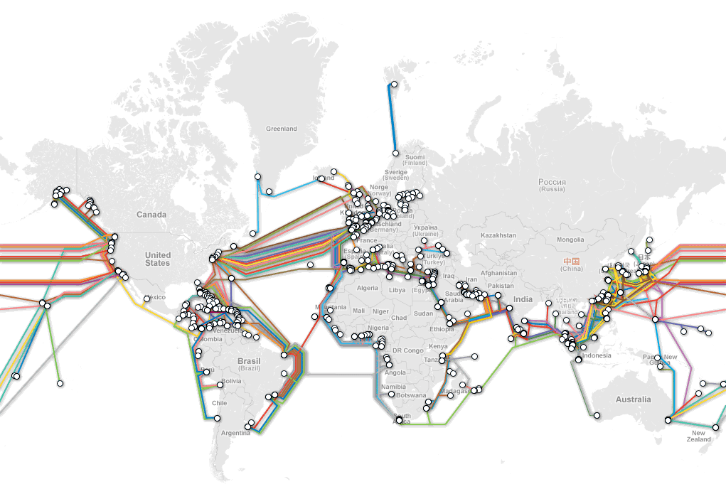
Medios de Red
Cobre
Fibra Óptica
Tecnología inalámbrica

Slide 7
WWW
World Wide Web
Es básicamente un medio de comunicación de texto, gráficos y otros objetos multimedia a través de la red

Slide 8
Dirección IP
Es la dirección que identifica a un dispositivo en la red, siempre y cuando utilice el Internet Protocol

Slide 9
MAC
Dirección única de cada dispositivo en la red.

Slide 10
Nota
El término “internet” (con “i” minúscula) se utiliza para describir un conjunto de redes interconectadas. Para referirse al sistema global de redes de computadoras interconectadas, o World Wide Web, se utiliza el término “Internet” (con “I” mayúscula).

Slide 11
Temas Interesantes
QoS
Seguridad de Redes
Computación en la nube
IOT
SDN
BYOD (Bring Your Own Device)
Redes por Línea Electrica
Redes Celulares

